Slide 1
BİL308 Bilgisayar Mimarisi ve Organizasyonu
Öğr. Gör. Dr. Çağatay ERSİN

Slide 2
Organization and Architecture
Bilgisayar mimarisi, bir programcının görebileceği bir sistemin özelliklerini veya başka bir deyişle, bir programın mantıksal yürütülmesine doğrudan etkisi olan bu nitelikleri ifade eder.
Bilgisayar organizasyonu, mimari spesifikasyonları gerçekleştiren operasyonel birimleri ve bunların bağlantılarını ifade eder.
Mimarinin nitelikleri, komut kümesi, çeşitli veri türlerini (örneğin, sayıları, karakterleri) temsil etmek için kullanılan bit sayısını, G/Ç mekanizmalarını ve bellek adresleme yöntemlerini içerir. Organizasyonun nitelikleri ise, programcıya şeffaf olan kontrol sinyalleri gibi donanım ayrıntılarını; Bilgisayar ve çevre birimleri arasındaki arabirimler; ve kullanılan bellek teknolojisini ifade eder.

Slide 3
Organization and Architecture
Örneğin, bir bilgisayara bir çarpım talimatı verilip verilmeyeceği mimari bir tasarım meselesidir. Bu talimatın özel bir çarpma birimi tarafından mı yoksa sistemin ekleme biriminin tekrar tekrar kullanılmasını sağlayan bir mekanizma tarafından gerçekleştirilip gerçekleştirilmeyeceği organizasyonel bir sorundur. Organizasyonel kararı, çarpma talimatının beklenen kullanım sıklığına, iki yaklaşımın göreceli hızına ve özel bir çarpma biriminin maliyet ve fiziksel boyutuna dayanabilir. Tarihsel olarak ve hala bugün, mimarlık ve organizasyon arasındaki ayrım önemlidir. Çoğu bilgisayar üreticisi, aynı mimaride, ancak organizasyonda farklılık gösteren bir bilgisayar ailesi sunmaktadır. Sonuç olarak, ailedeki farklı modellerin fiyat ve performans özellikleri farklıdır. Ayrıca, belirli bir mimari yıllarca sürebilir ve değişen teknolojiyle değişen organizasyonuyla bir dizi farklı bilgisayar modelleri kapsamaktadır.

Slide 4
Organization and Architecture
Bilgisayar mimarisi ;bilgisayarı oluşturan işlemci, bellek, G/Ç birimleri gibi bileşenlerin optimum performans sağlayacak biçimde çalışmasını sağlayan organizasyon ilgilenir. Bilgisayar mimarisinde önemli olan aynı sistemin farklı parçalarının verimli bir şekilde karşılıklı çalışmasını sağlamaktır.

Slide 5
Organization and Architecture
Örneğin sunucu sistemlerde proses gücü ve aynı anda birden çok isteğe cevap vermesi temel olarak beklenir. Ekran özellikleri ve ekran kartlarının nitelikli olması beklenmez. Kişisel bilgisayarlarda ise hafif ve ekran özelliklerinin iyi olması istenmektedir.

Slide 6
Organization and Architecture
Donanım mühendisliği bilgisayar gibi tüm sayısal sistemlerin içyapısının tasarlanması, üretilmesi ve test edilmesiyle ilgilenir. Donanım Mühendisliği’nde basit devrelerden ziyade birçok bloktan oluşan karmaşık devrelerin tasarımı söz konusudur.

Slide 7
Organization and Architecture
Bilgisayar mimarisi en uygun maliyet ile en performanslı sisteme ulaşmayı hedeflerken, aynı zamanda, elde edilebilir bir sistem olmasını göz önünde bulundurur. Bilgisayar mimarisi algoritmaların, uygulamaların mantıksal çalışmasına doğrudan etki eden bir özelliktir. İstemcideki komut kümesi, desteklenen veri türlerini temsil etmek için kullanılan bit sayısı, bellek adresleme teknikleri ve giriş-çıkış mekanizması gibi bir çok konu mimarinin alt başlıklarıdır.

Slide 8
Organization and Architecture
Organizasyon ise daha çok yazılımla donanım arasındaki bağdaştırma ile ilgilenir. Çevre elemanları, kullanılan bellek teknolojisi doğrudan kullanıcıyı ilgilendiren konularla ilgilenmektedir.

Slide 9
Organization and Architecture
Mimari programcıya görünen kısımları ifade eder.
Instruction set, veri gösterimindeki bit sayısı, I/O mekanizmaları, adresleme teknikleri.
Örnek: Çarpma işlemi olup olmadığı mimariyle ilgilidir.
Organizasyon programcıya görünmeyen kısmı ifade eder. Kontrol sinyalleri, arayüzler, hafıza teknolojisi. Örnek: Çarpmanın ne şekilde yapıldığı organizasyonla ilgilidir (ardarda toplama veya Booth algoritması)

Slide 10
Yapı (Structure) ve Fonksiyon (Function)
Structure, elemanların birbirleriyle ne şekilde ilişkili olduğunu ifade eder.
Function, her bir elemanın işlevini gösterir.

Slide 11
Yapı (Structure) ve Fonksiyon (Function)
Her bilgisayar aşağıdaki işlevleri yerine getirir.
▪ Data processing
▪ Data storage
▪ Data movement
▪ Control

Slide 12
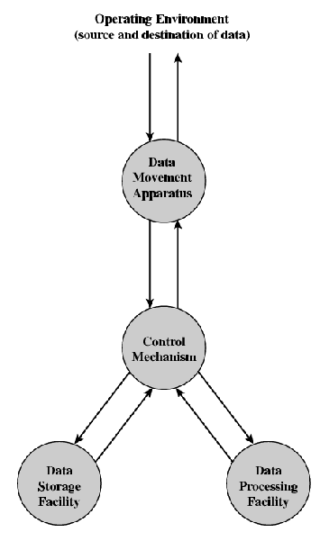
Fonksiyon (Function)

Slide 13
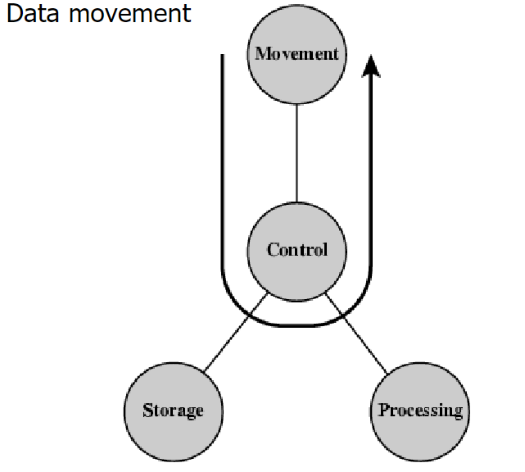
Fonksiyon (Function)

Slide 14
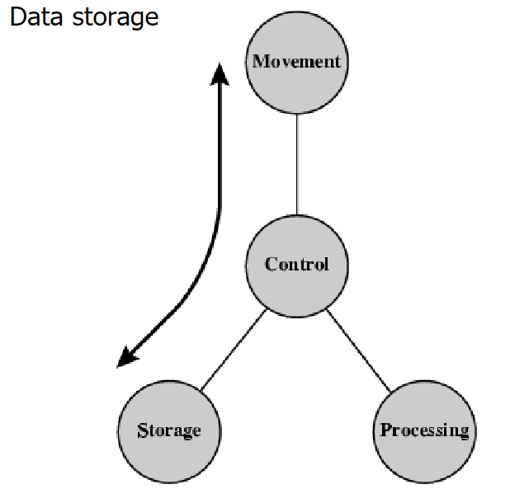
Fonksiyon (Function)

Slide 15
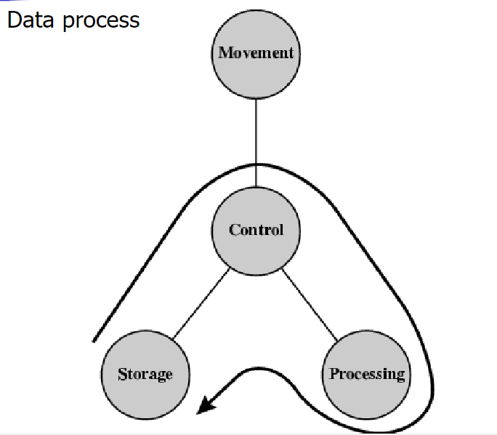
Fonksiyon (Function)

Slide 16
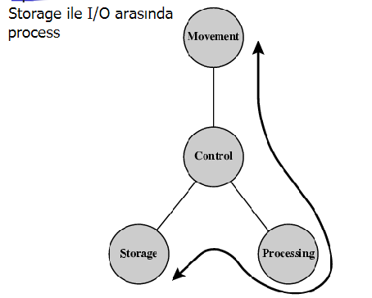
Fonksiyon (Function)

Slide 17
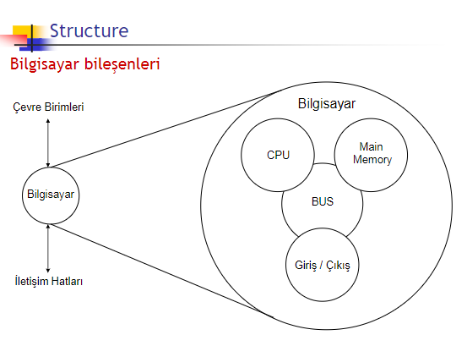
Structure

Slide 18
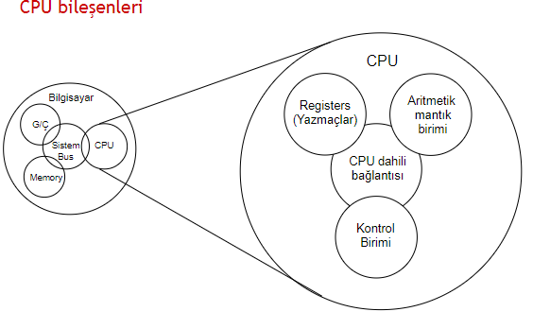
Structure

Slide 19
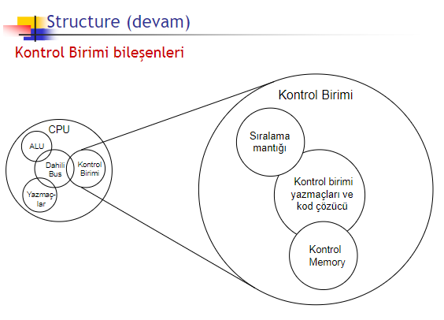
Structure

Slide 20
Bilgisayarın Tarihçesi
Mekanik çağ MÖ 500 yılında ilk mekanik hesap makinesi olan abacus Babilliler tarafından geliştirilmiştir.
1642 yılında Blaise Pascal dişliler ve tekerleklerden oluşan bir hesap makinesi geliştirdi.
Her dişlide 10 diş bulunmaktadır. Bir tur atıldığında diğeri bir diş atlayarak hesap yapmaktadır.
1947 yılında Charles Babbage Analytical Engine isimli bir hesap makinesi geliştirmeye başlamıştır.
Ada Byron Lovelace’ın yardımıyla geliştirdiği bu makine punch card kullanmaktaydı.

Slide 21
Bilgisayarın Tarihçesi
Elektrik çağı 1800’lü yıllarda elektrik motorlarındaki gelişmelerin sonucunda Pascal tarafından mekanik olarak geliştirilen hesap makinesi motorlar tarafından çalıştırılır hale gelmiştir.
1970’li yıllara kadar işyerlerinde yaygın olarak kullanılmıştır.
1970’li yıllarda el hesap makinesi Bomar Brain geliştirilmiştir.
Konrad Zuse 1936 yılında mekanik ve 1941 yılında ise elektromekanik hesap makinesini geliştirmiştir.
1940’lı yıllarda Konrad Zuse Z3 isimli ilk modern bilgisayarı geliştirmiştir.
Z3 5.33 Hz clock frekansına sahipti.
1943 yılında Alan Turing tarafından vakum tüplerle Colossus isimli elektronik hesap makinesi geliştirilmiştir.
Colossus yeniden programlanamayan özel amaçlı(special-purpose) bilgisayar olarak adlandırılmaktadır.

Slide 22
Bilgisayarın Tarihçesi
İlk jenerasyon : Vakum tüpleri
ENIAC (Electronic Numerical Integrator and Computer) ilk genel amaçlı elektronik bilgisayardır.
ENIAC 1946 yılında tamamlanmıştır. 30 ton ağırlığında yaklaşık 1500 m2 ve 17000 vakum tüpten oluşmaktaydı.
ENIAC 140 kW gücünde ve saniyede 5000 toplama işlemi yapabiliyordu.
John von Neumann 1945 yılında hem datanın hem de programın aynı hafızada saklanması fikrini ortaya atmış ve EDVAC (Electronic Discrete Variable Computer) isimli bilgisayarı geliştirmiştir (stored-program).
Daha sonraki yıllarda UNIVAC (Universal Automatic Computer) gibi ticari bilgisayarlar geliştirilmiştir

Slide 23
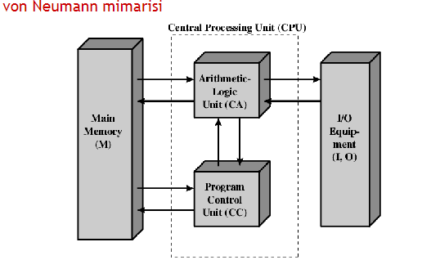
Bilgisayarın Tarihçesi

Slide 24
Bilgisayarın Tarihçesi
IAS Bilgisayar
von Neumann ve arkadaşları IAS (Institute for Advanced Studies) bilgisayarı geliştirdiler.
1000 x 40 bit words
Binary number 2 x 20 bit instructions
Register’lar (CPU içinde)
Memory Buffer Register
Memory Address Register
Instruction Register
Instruction Buffer Register
Program Counter
Accumulator
Multiplier Quotien

Slide 25
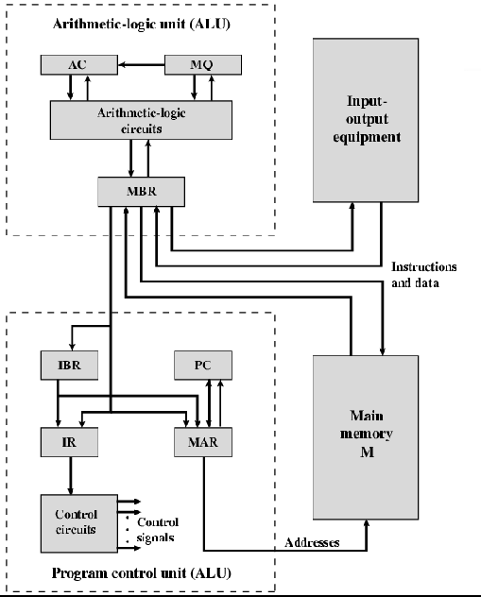
Bilgisayarın Tarihçesi
IAS Bilgisayar - Mimarisi

Slide 26
Bilgisayarın Tarihçesi
İkinci jenerasyon : Transistörler (10.000 transistörden oluşan bilgisayar)
Elektronik bilgisayarlardaki en büyük değişim vakum tüplerin yerine transistörlerin kullanılmaya başlanmasıdır.
Transistör 1947 yılında Bell laboratuarlarında bulunmuştur.
1950’li yılların sonlarında komple transistörlerden oluşan bilgisayarlar üretilmiştir.
Üçüncü jenerasyon : Entegre devreler
Entegre devreler çok sayıda discrete eleman’dan (transistör)oluşmaktadır. Small/Medium Scale Integration olarak adlandırılır.
Dördüncü jenerasyon
Large Scale Integration (bir chip içinde 1.000 transistör)
Beşinci jenerasyon
Very Large Scale Integration (bir chip içinde 10.000 transistör)
Altıncı jenerasyon
Ultra Large Scale Integration (bir chip içinde 1 milyondan çok transistör)

Slide 27
Bilgisayarın Tarihçesi
Bilgisayar jenerasyonları

Slide 28
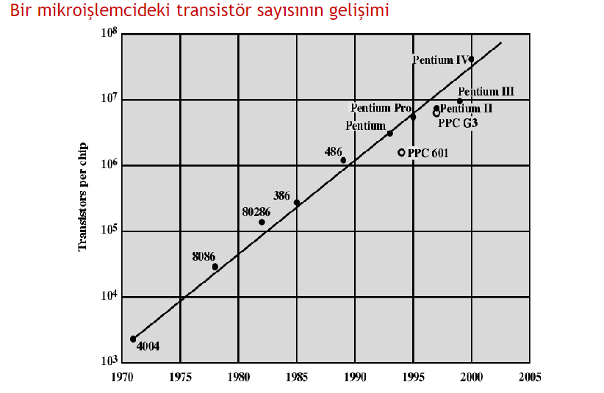
Bilgisayarın Tarihçesi

Slide 29
Bilgisayarın Tarihçesi

Slide 30
Performans için Tasarım
Her geçen yıl bilgisayarların performansı ve kapasitesi artarken fiyatları önemli oranda düşmüştür.
Resim işleme, konuşma algılama, video konferans, multimedya ve simülasyon uygulamaları yüksek performans gerektirir.
Yaklaşık her üç yılda bir çip içerisindeki transistör sayısı dört katına çıkmıştır.
Bilgisayar teknolojisindeki gelişmeler tek başına performansı istenen seviyede artırmaya yeterli olmamaktadır.
Teknolojideki hız artışına paralel bir şekilde mikroişlemci performansını artırmak için yeni teknikler geliştirilmiştir.

Slide 31
Performans için Tasarım
Branch prediction (Atlama tahmini) – İşlemci hafızadan aldığı atlama komutlarını çalıştırmadan önce sonraki komutun hangisi olacağını tahmin etmeye çalışır.
Data flow analysis (Veri akış analizi) – İşlemci komutları çalıştırırken birbirinin sonucuna bağlı olanları belirler ve çalıştırma sırasını bekleme olmayacak şekilde düzenler.
Speculative execution (Önceden çalıştırma) – İşlemci bir komutu gerekmeden önce çalıştırıp sonucunu geçici olarak kaydeder ve gerektiğinde kullanır..

Slide 32
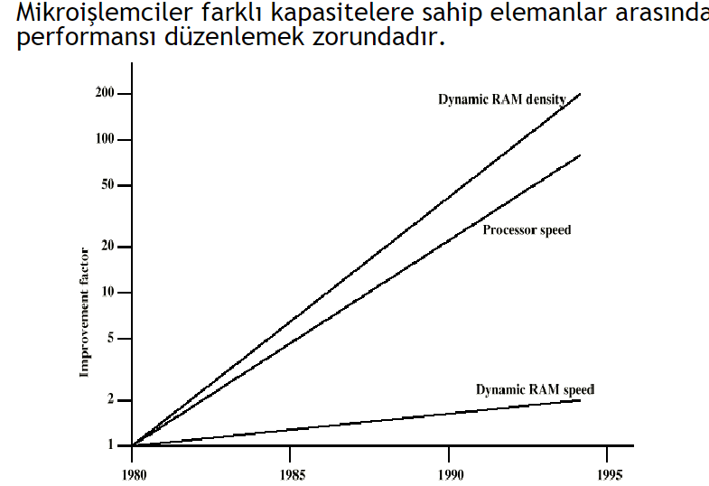
Performans için Tasarım

Slide 33
Performans için Tasarım
Program komutları ve verilerini daha yavaş olan hafızadan olabildiğince hızlı alabilmek için bazı teknikler kullanılır.
Bir erişimde DRAM’den (Main Memory) alınan veri miktarı artırılır. Bunun için daha geniş data bus kullanılır.
DRAM ile mikroişlemci arasına sık kullanılan verileri saklayan önbellek (cache) yerleştirilir.
Mikroişlemcinin hafızaya erişim sıklığı azaltıcı algoritmalar kullanılır.
Mikroişlemci ile hafıza arasındaki bağlantı yolunun ban tgenişliği (hızı) artırılır.
Mikroişlemci içindeki elemanlar boyutları küçülürken birbirine daha yakın hale gelmiştir. Böylece yollar kısalmış ve sinyallerin erişim süreleri artmıştır.
Önbellekler mikroişlemci içerisine yerleştirilmiş ve erişimhızları artırılmıştır.
Mikroişlemcilerde paralel çalışma yöntemleri geliştirilerek işlemci hızları artırılmıştır.
Bütün bu gelişmeler yaşanırken kapı devrelerinin boyutları çok küçülmüş ve saat hızı (clock speed)artırılmıştır.

Slide 34
Performans için Tasarım
Program komutları ve verilerini daha yavaş olan hafızadan olabildiğince hızlı alabilmek için bazı teknikler kullanılır.
Bir erişimde DRAM’den (Main Memory) alınan veri miktarı artırılır. Bunun için daha geniş data bus kullanılır.
DRAM ile mikroişlemci arasına sık kullanılan verileri saklayan önbellek (cache) yerleştirilir.
Mikroişlemcinin hafızaya erişim sıklığı azaltıcı algoritmalar kullanılır.
Mikroişlemci ile hafıza arasındaki bağlantı yolunun bant genişliği (hızı) artırılır.
Mikroişlemci içindeki elemanlar boyutları küçülürken birbirine daha yakın hale gelmiştir. Böylece yollar kısalmış ve sinyallerin erişim süreleri artmıştır.
Önbellekler mikroişlemci içerisine yerleştirilmiş ve erişim hızları artırılmıştır.
Mikroişlemcilerde paralel çalışma yöntemleri geliştirilerek işlemci hızları artırılmıştır.
Bütün bu gelişmeler yaşanırken kapı devrelerinin boyutları çok küçülmüş ve saat hızı (clock speed)artırılmıştır.

